Slide 1


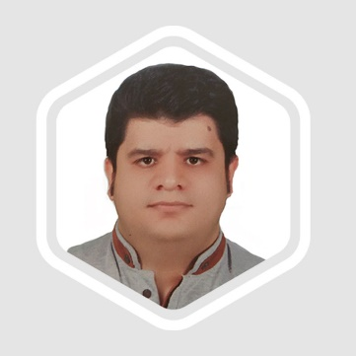
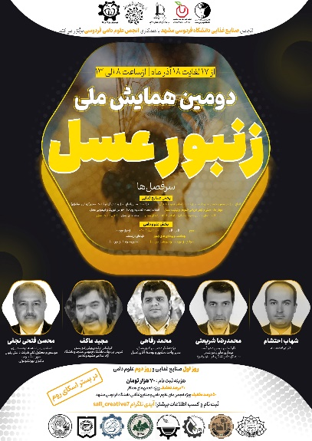
فِيهِ شِفَاء لِلنَّاسِ
دومین همایش ملی زنبورعسل
صنعت تقلب عسل
HONEY FRAUD INDUSTRY
بررسی مهمترین چالش بازار عسل دنیا
مـدرس:مهندس بهزاد (محمد) رفــاهی
مدیر واحد تحقیق و توسعه آقای عسل
مدرس و پژوهشگر زنبورعسل
17 آذر 1400

Slide 2
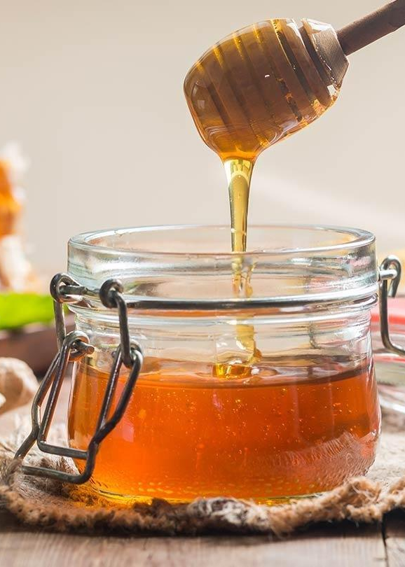
چرا
صنعت تقلب عسل؟
عسل بعد از شیر و روغن زیتون سومین محصول غذایی پرتقلب دنیاست!
حجم بالای تقلبات عسل در دنیا
تقلبات مختلف و بسیار متنوع
ردیابی و شناسایی سخت تقلبات عسل
گردش مالی سالانه بیش از یک میلیارد دلار
*
*
*
*
*
دومین همایش ملی زنبورعسل| بهزاد رفاهی | 17 آذر 1400

Slide 3
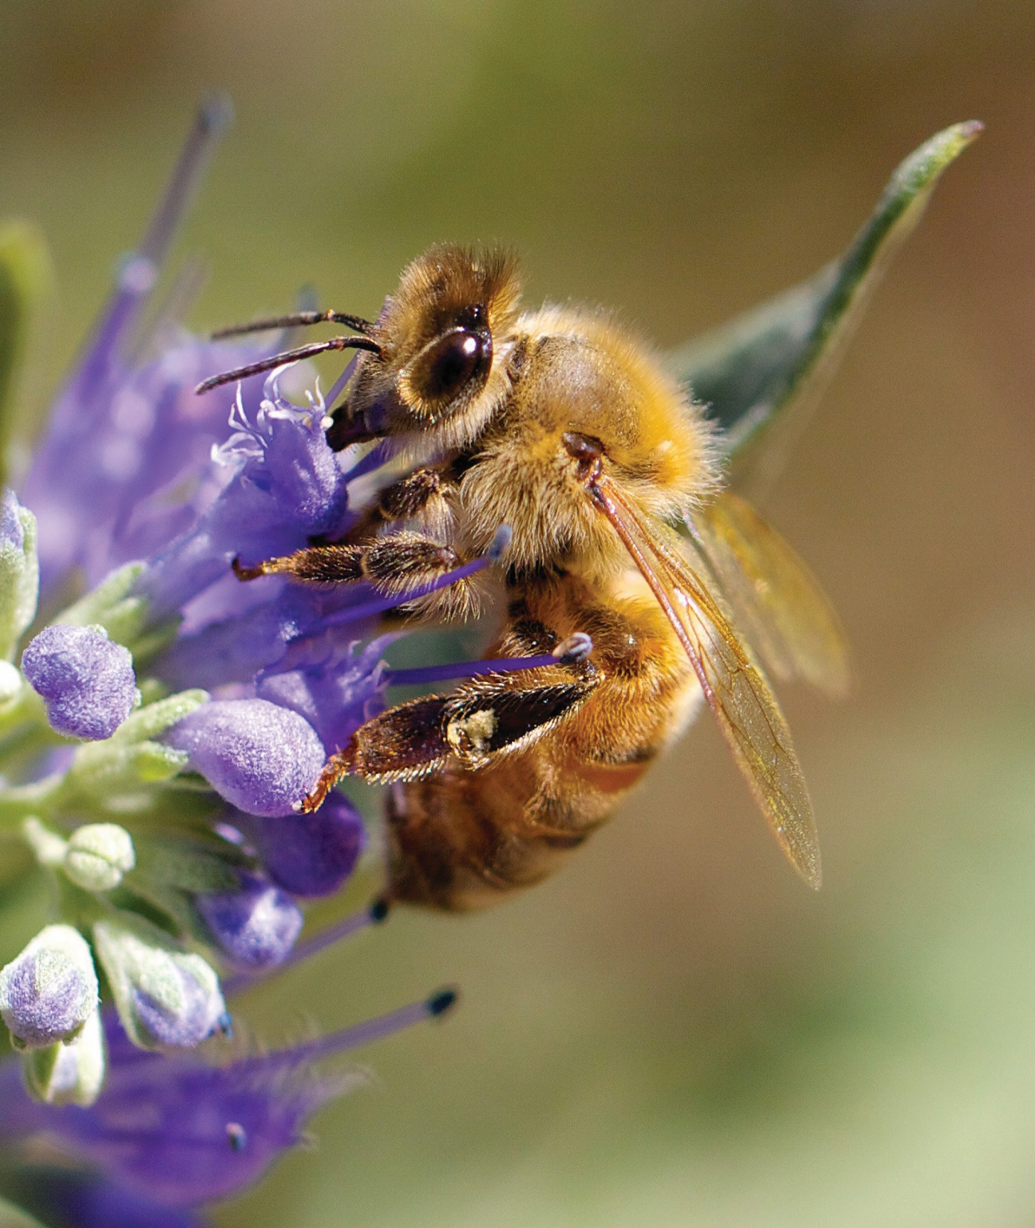
تعریف
عسل از لحاظ استانداردها
*
CODEX ALIMENTARIUS, 2001
*
EU. HONEY DIRECTIVE, 2001
استاندارد ملی ایران به شماره 92
*
فرآورده طبیعی شیرینی است که زنبورعسل آن را از شهد گل ها و شیرابه های قندی بر روی گیاهان، جمع‌آوری و بعد از عمل‌آوری آن را در خانه های مومی ذخیره‌سازی می نماید!!
دومین همایش ملی زنبورعسل| بهزاد رفاهی | 17 آذر 1400

Slide 4
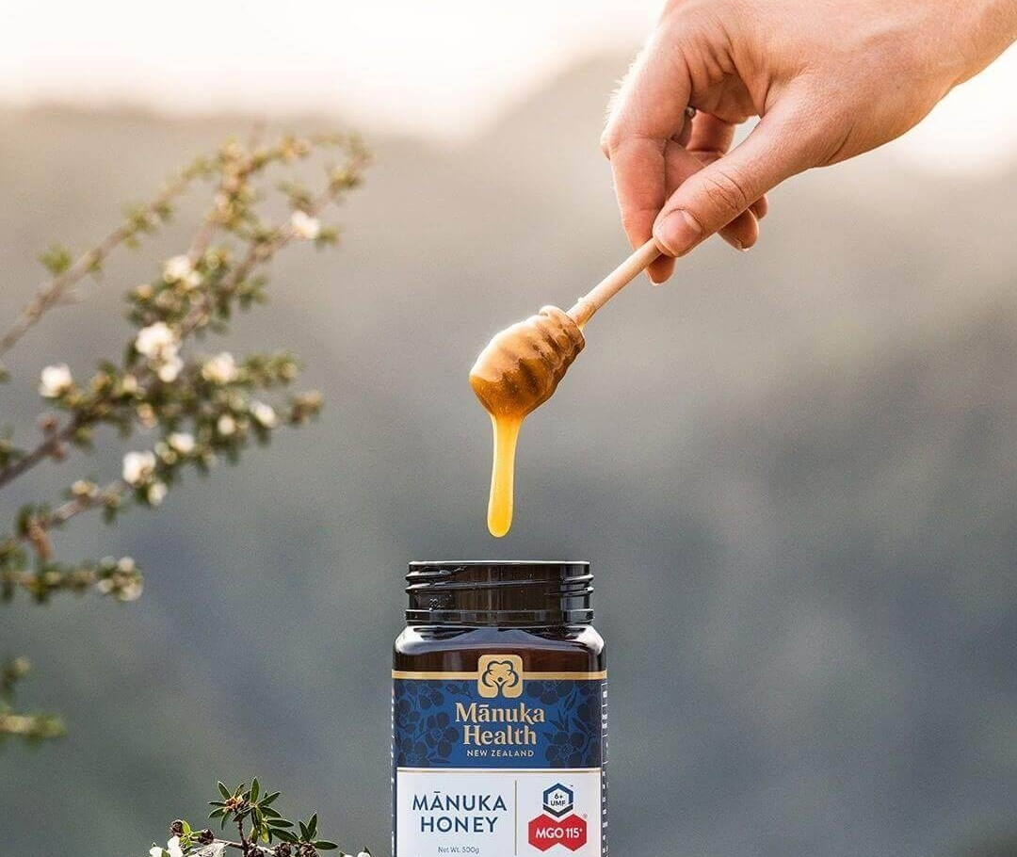
2
عسل طبیعی
محصول زنبورعسل
عسل صرفا توسط زنبورعسل فرآوری میشود! هرگونه دخالت در این فرآیند منجر به کاهش کیفیت عسل خواهد شد
1
منشا شهد و گرده
عسل صرفا منشا شهد گیاهان داشته و هرگونه تغذیه مصنوعی با شربت ها یا مخلوط کردن با شیرین کننده ها تقلب محسوب می شود
دومین همایش ملی زنبورعسل| بهزاد رفاهی | 17 آذر 1400

Slide 5
منشا عسل طبیعی
جمع آوری از طبیعت
زنبورعسل
طبیعت + زنبوردار
گیاه( شهد، گرده، بره موم)
فرآوری
باقی مانده ها
آنزیم ها
بخشی از ویتامین ها
بخشی از آمینواسیدها
باکتری های پروبیوتیک
فلزات سنگین
داروها
آنتی بیوتیک ها
آب
کربوهیدرات ها
عناصر معدنی
پروتئین ها(آنزیم ها و پپتیدها)
آمینواسیدهای آزاد
ترکیبات پلی فنولی
ویتامین ها
رنگدانه های طبیعی
روغن های فرار و مواد آروماتیک
غدد هیپوفارنژیال
اغلب منشا شهد
اغلب منشا گرده گل
اغلب منشا بره موم
PURCHASE NOW
5
دومین همایش ملی زنبورعسل| بهزاد رفاهی | 17 آذر 1400

Slide 6
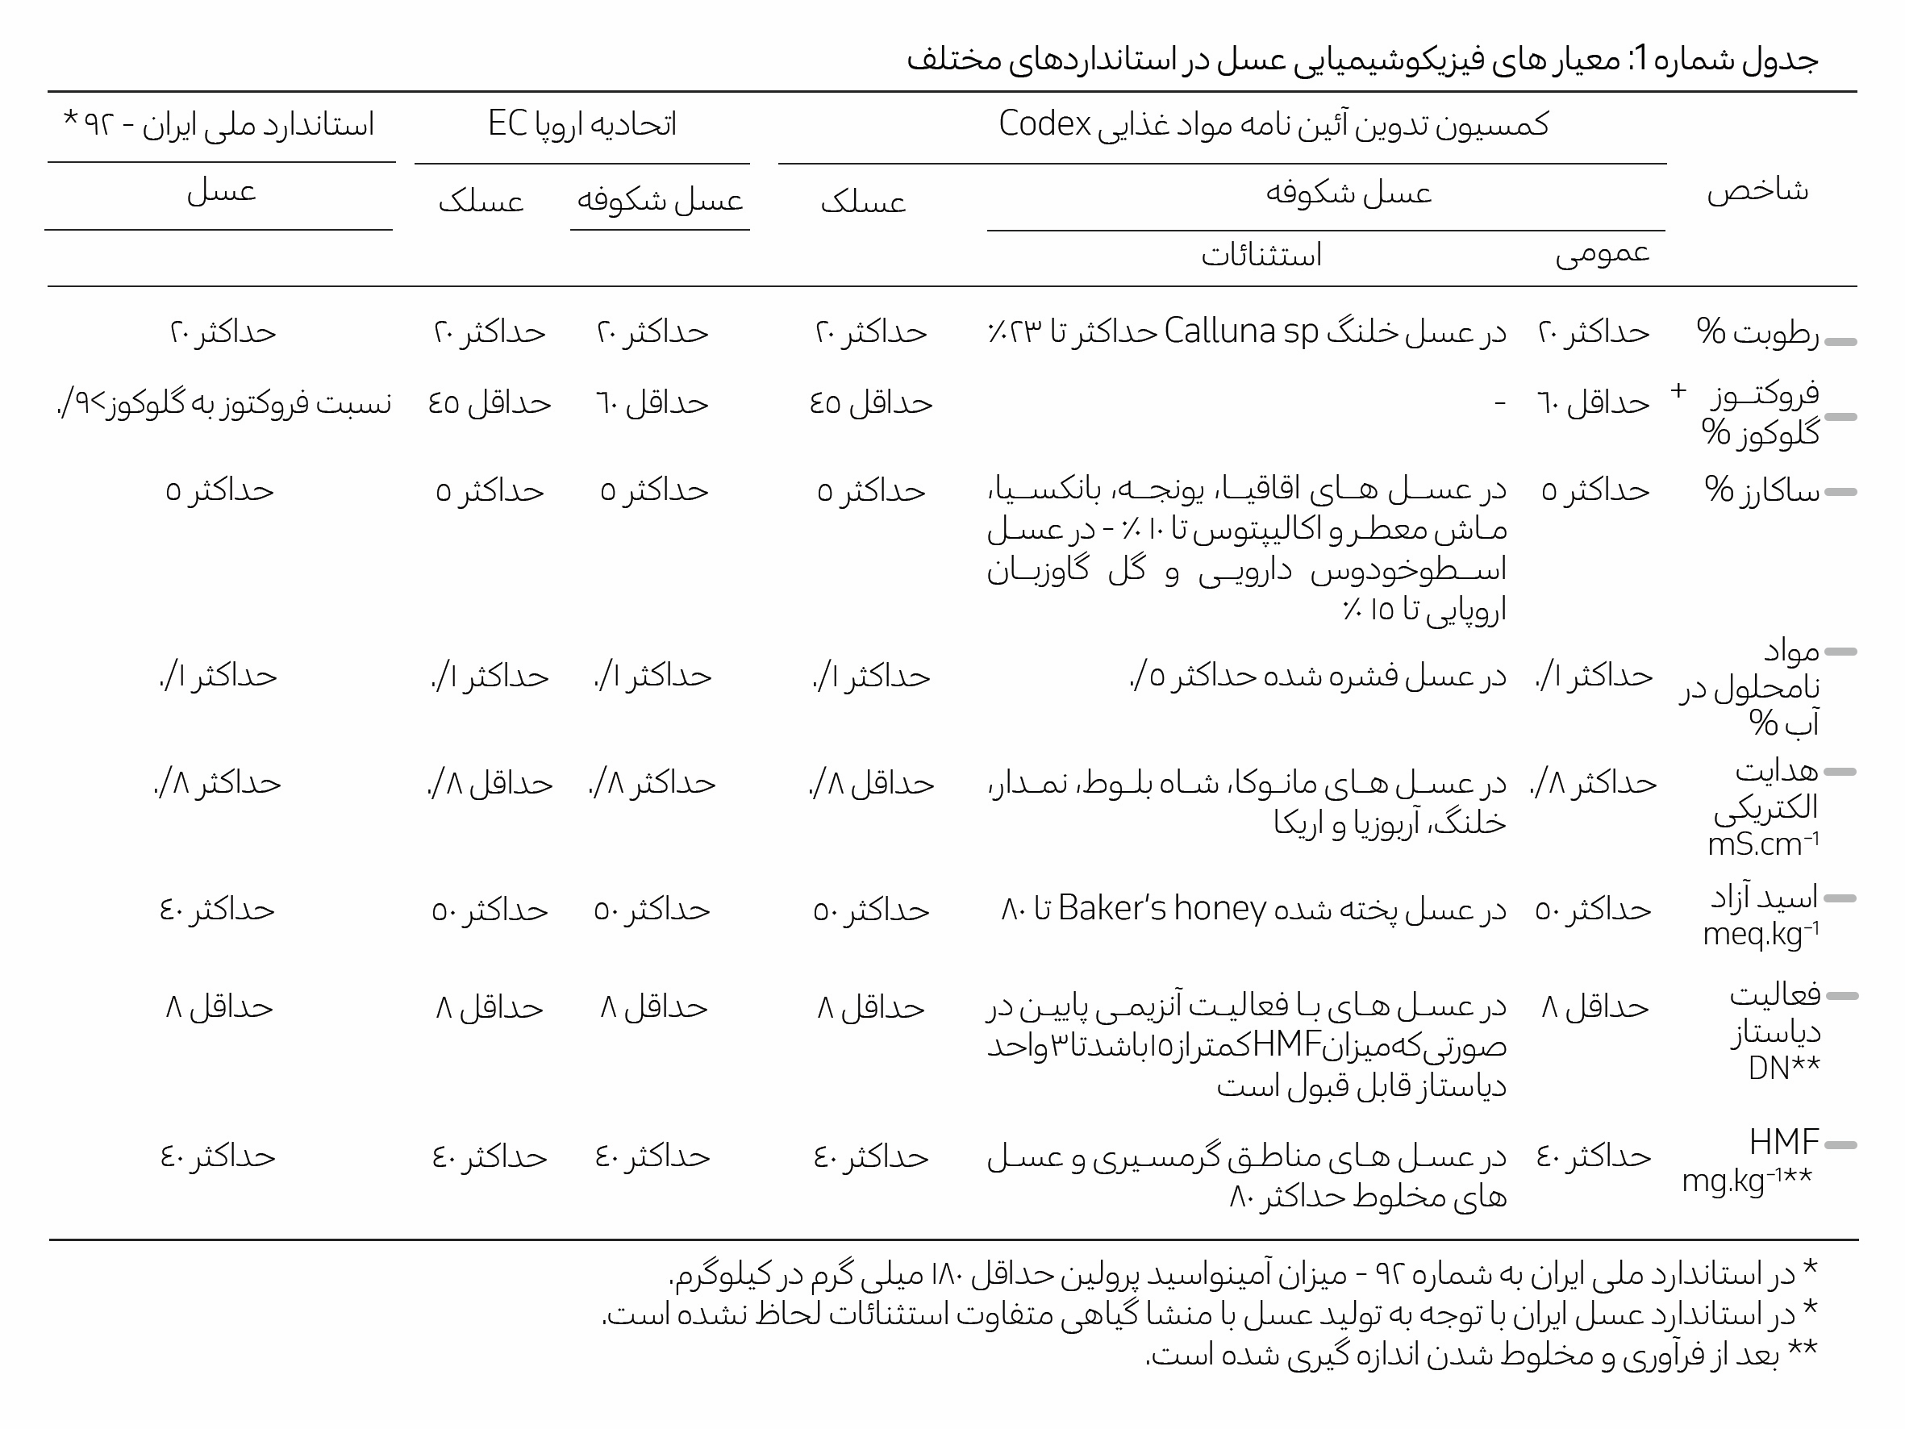
دومین همایش ملی زنبورعسل| بهزاد رفاهی | 17 آذر 1400

Slide 7
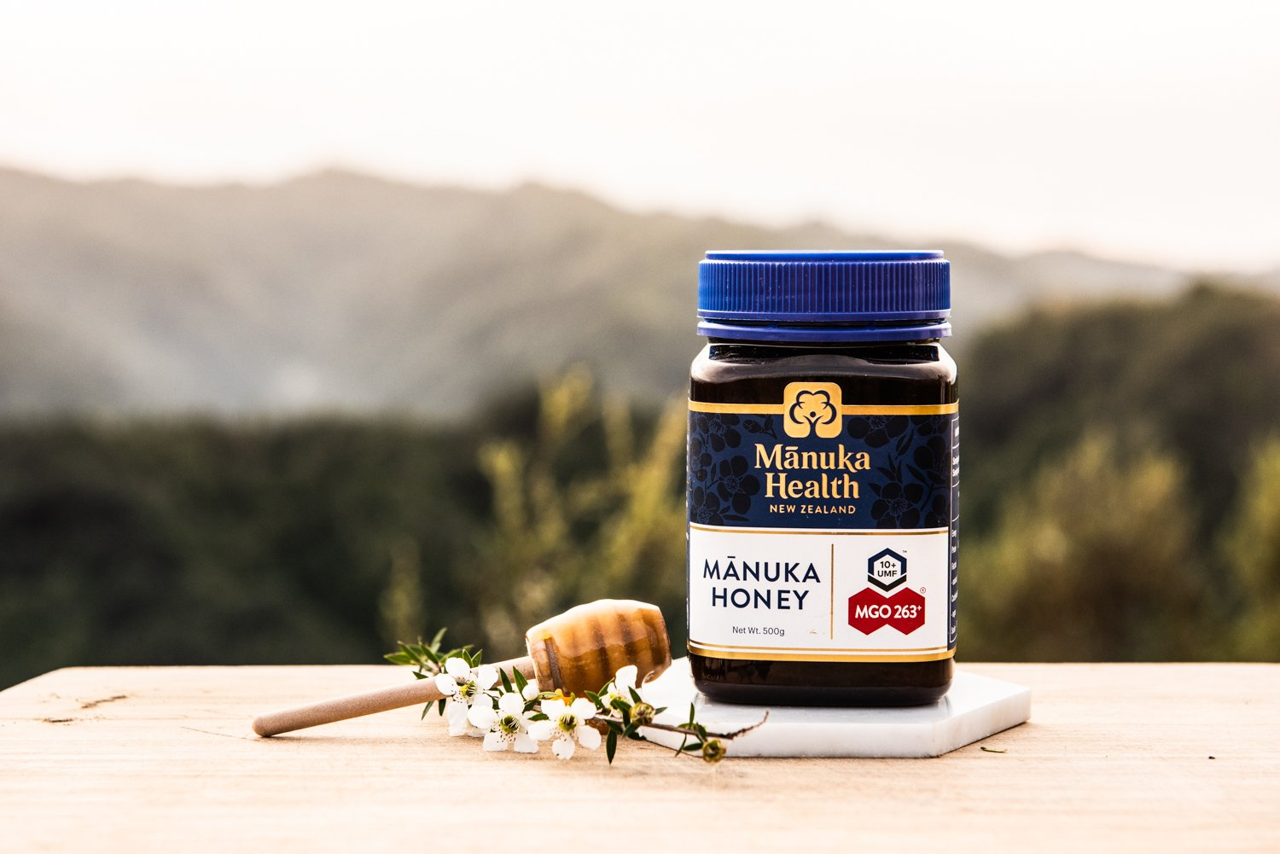
گزارشات میزان تقلبات عسل در کشورهای مختلف
میزان تولید عسل مانوکا در نیوزلند در حدود 1700 تن – فروش عسل منوکا در دنیا بیش از 10000 تن
از هر 5 تا ظرف عسل مانوکا، 4 عدد آن عسل مانوکا نیست و عسل تقلبی است!
براساس گزارش آزمایشگاه های معتبر بیش از 50 درصد عسل های عرضه شده در سوپرمارکت استرالیا تقلبی است!
اغلب عسل های مانوکا و سدریمنی عرضه شده در هایپرمارکت های اروپا تقلبی است!!
*
*
*
*
دومین همایش ملی زنبورعسل| بهزاد رفاهی | 17 آذر 1400

Slide 8
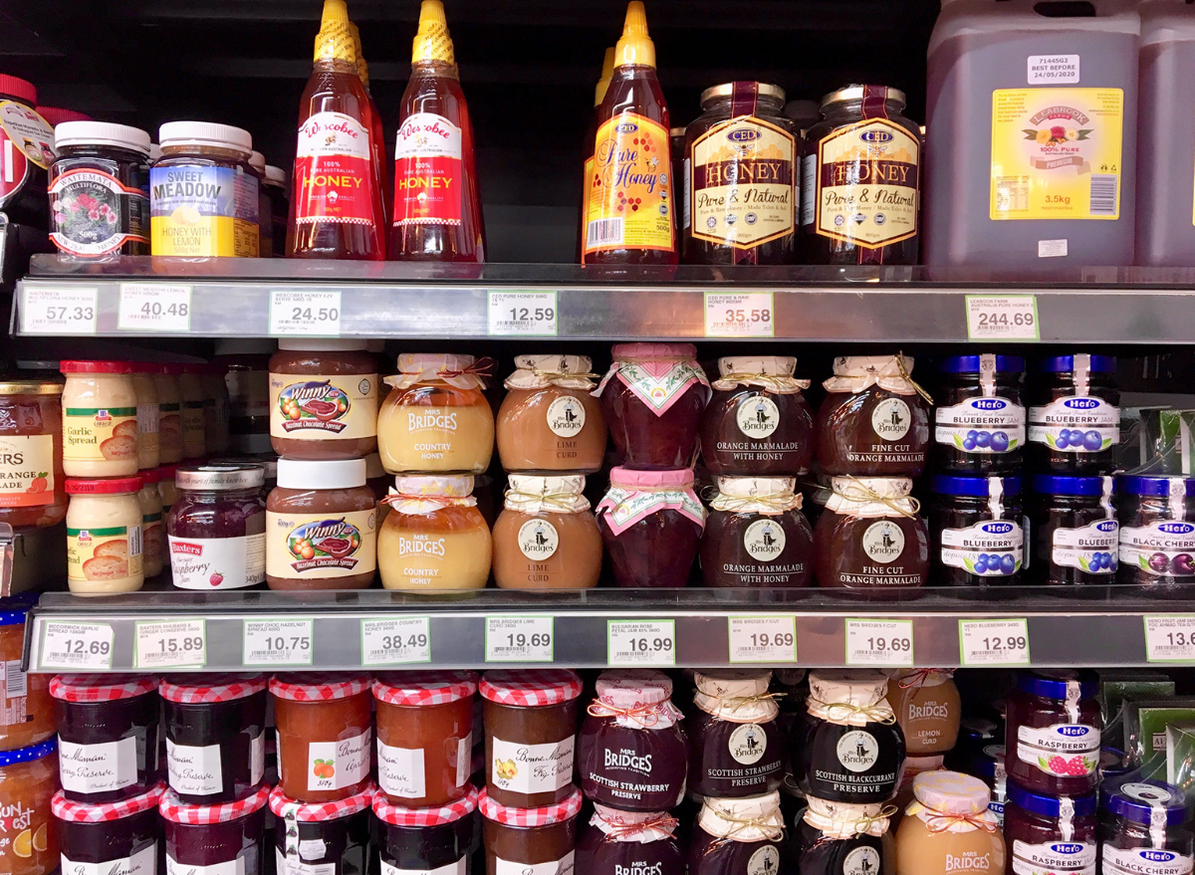
گزارشات میزان تقلبات عسل در کشورهای مختلف
بازار صنعت تقلب عسل: بیش از یک میلیارد دلار در دنیا تخمین زده میشود!
براساس گزارش های رسمی در حدود 40 درصد زنبورداران حرفه ای در اروپا قادر به فروش عسل خود به یک قیمت واقعی نیستند!!
براساس یک گزارش و نمونه برداری در حدود 90 درصد عسل های عرضه شده در فروشگاه های بزرگ در اروپا عسل زنده نیست!
همکاری اتحادیه اروپا با اتحادیه جهانی زنبورداران آپی موندیا برای ردیابی تقلبات عسل
*
*
*

Slide 9
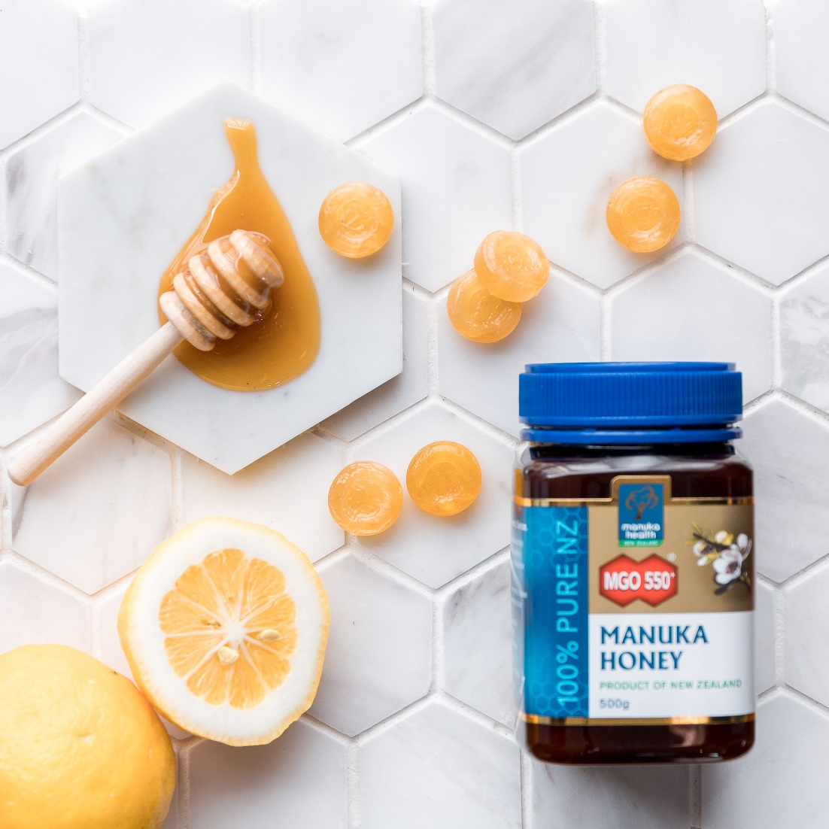
انواع تقلبات عسل
برداشت عسل نارس و کاهش رطوبت با دستگاه رطوبت گیر
تغذیه مصنوعی زنبورها با شربت ها در حین جریان شهد و ذخیره عسل
مخلوط کردن عسل با شربت فروکتوز
اضافه کردن برخی از مواد برای کاهش میزان اچ ام اف عسل
حرارت دادن عسل جهت کاهش رطوبت و تغییر رنگ عسل
اضافه کردن اسانس ها و رنگ های مصنوعی به عسل
اضافه کردن گرده گل به عسل جهت تغیر منشا گیاهی و جغرافیایی عسل
ارائه اطلاعات غلط در لیبل به لحاظ منشا گیاهی و جغرافیایی عسل
مخلوط کردن عسل با عسل های تغذیه ای و بی کیفیت

Slide 10
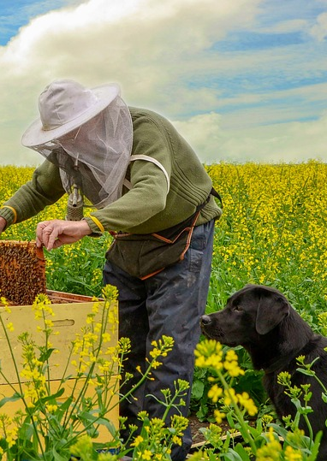
برداشت عسل نارس
فرصت کافی جهت فرآوری عسل به زنبورعسل داده نمیشود
استخراج عسل های نارس و شهد خام از کندو
اکسترکت عسل نارس با رطوبت بالا از داخل شان
کاهش میزان رطوبت عسل با استفاده از دستگاه خشک کن
رطوبت عسل نارس بیش از 20 درصد و معمولا 25 تا 30
کاهش کیفیت عسل به لحاظ مواد موثره، آنالیز حسی و خواص دارویی و درمانی
کاهش آنزیم های عسل، عدم تبدیل قندها، کاهش مواد معدنی، ویتامین ها، ترکیبات پری بیوتیک و پروبیوتیک
*
*
*
*
*
*
*
*
دومین همایش ملی زنبورعسل| بهزاد رفاهی | 17 آذر 1400

Slide 11
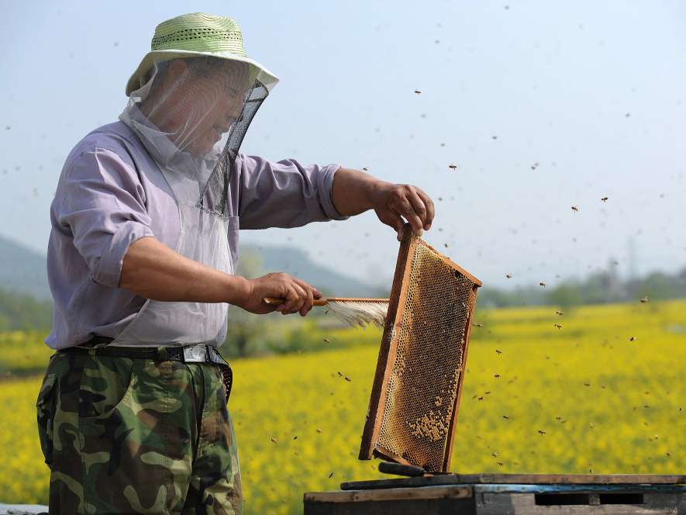
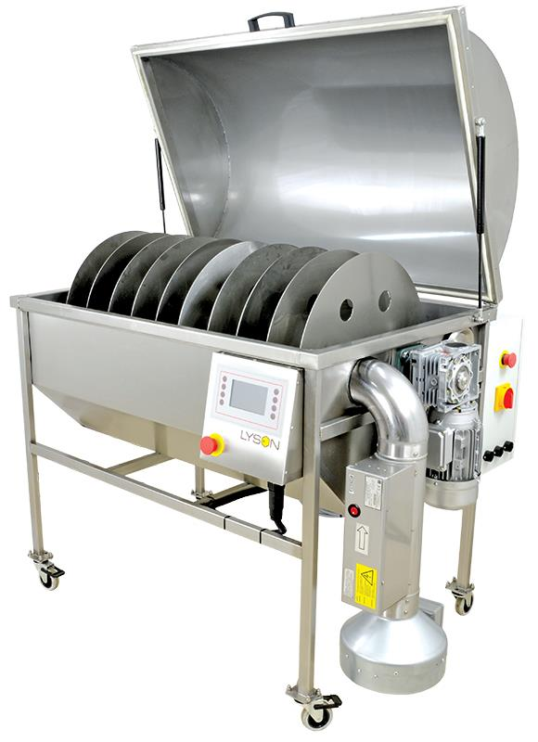
برداشت عسل نارس
این تقلب به صورت وسیع در فارم های صنعتی زنبورداری در کشور چین مرسوم است.
تخمین زده میشود سهم عمده ای از عسل های چین به صورت نارس برداشت میشود!
میزان تولید عسل از هر کندو به طور میانگین تا 50 کیلو است!
این عسل ها در کارخانه ها و کارگاه های بسته بندی به وسیله دستگاه های خشک کن، رطوبت آن کاهش یافته و با سایر عسل ها مخلوط میشود!
عسل های نارس به هیچ عنوان کیفیت و خواص عسل های رسیده را ندارد و براساس استانداردهای بین المللی یک تقلب است!
دومین همایش ملی زنبورعسل| بهزاد رفاهی | 17 آذر 1400

Slide 12
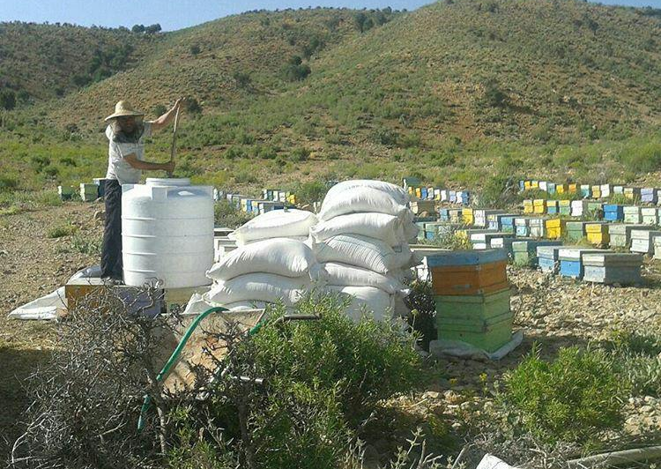
تغذیه زنبورها با انواع شربت ها اعم از شربت شکر وشربت فروکتوز
یکی از رایج ترین تخلفات صنعت زنبورداری ایران و سایر کشورها در حوزه عسل؛ تغذیه مصنوعی زنبورها با شربت شکر و شربت فروکتوز جهت برداشت عسل بیشتر است!
عسل تغذیه ای، عسل شکری، شهد تغذیه ای، عسل درجه دو اسم این نوع عسل است!
براساس استانداردها این محصول، عسل نیست!
تخمین زده میشود بیش از 70 درصد عسل تولیدی در زنبورستان های ایران از این نوع باشد.
عسل تغذیه ای یک تخلف بسیار مرسوم زنبورداری ایران است!

Slide 13
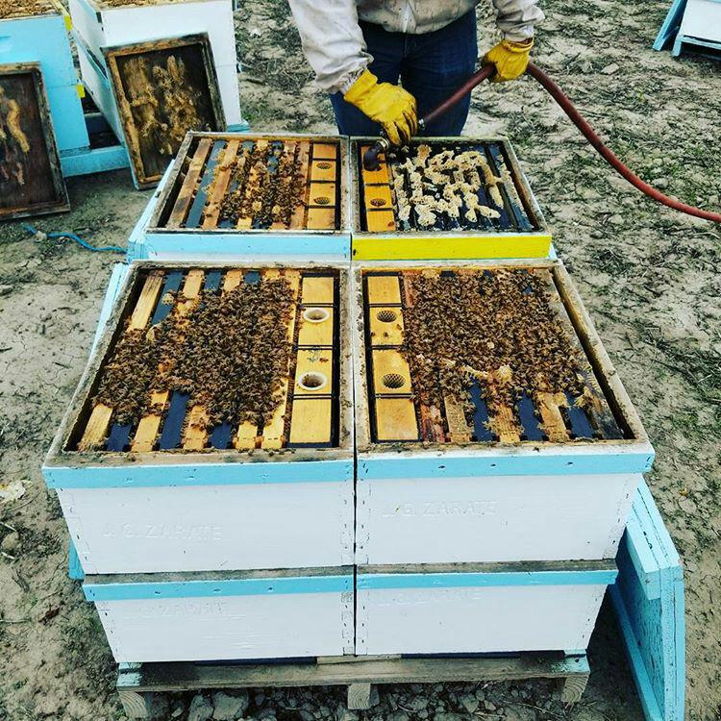
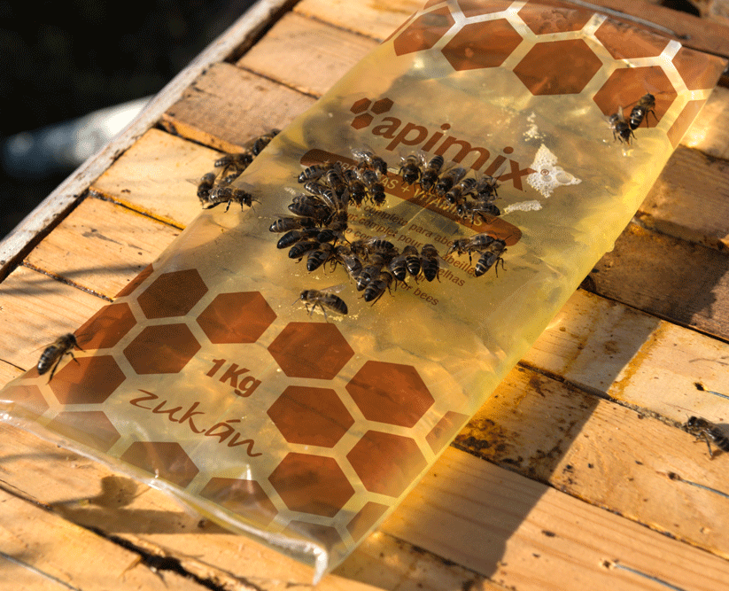
عسل تغذیه ای، شکری
عرضه عسل تغذیه‌ای به عنوان عسل طبیعی یکی از تقلب های مرسوم بازار عسل ایران است!
عسل شکری به هیچ عنوان کیفیت و خواص عسل طبیعی را ندارد!
نبود برخورد مشخص و قانونی توسط دستگاه های متولی و نظارتی باعث افزایش تولید این محصول در زنبورستان های کشور شده است!
اغلب عسل تغذیه ای تولید شده در زنبورستان ها در کارخانه های بسته بندی عسل به عنوان عسل طبیعی به فروش می رسند!
دومین همایش ملی زنبورعسل| بهزاد رفاهی | 17 آذر 1400

Slide 14
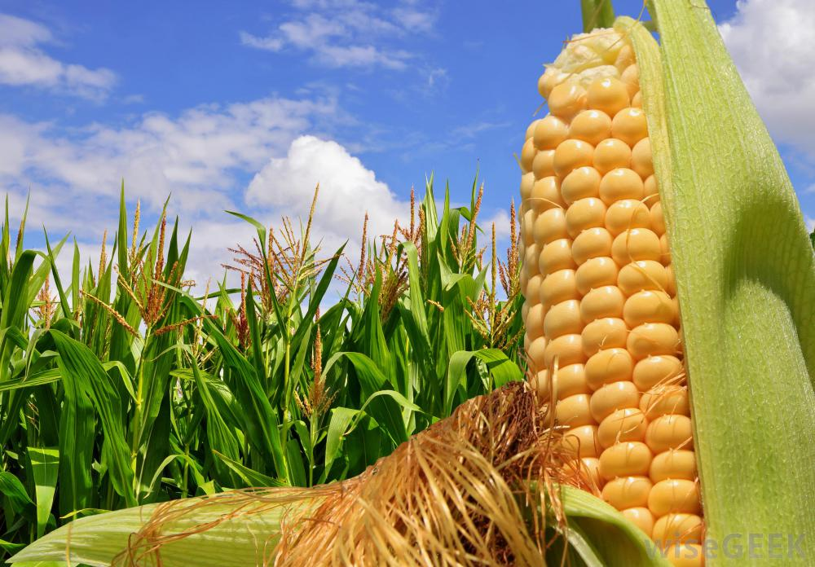
عسل تغذیه ای
انواع تغذیه زنبورها برای تولید عسل تغذیه ای
شربت شکر. آب و شکر با نسبت‌های مختلف – به هر کندو بین 10 تا 70 کیلو شکر داده میشود و در حدود 5 تا 45 کیلو عسل برداشت میشود! عسل نیمه تغذیه ای و شکری!!
شربت فروکتوز یا شربت ذرت – در آمریکا
شربت برنج – بیشتر در چین
شیره‌ها – انگور و خرما و توت – به میزان کم
شکر سرخ و شکر قهوه ای – تیره رنگ شدن
شکر نیشکر و شکر چغندرقند
تفاله کارگاه های نبات سازی
*
*
*
*
*
*
*
وبینار زنبورداری ارگانیک| بهزاد رفاهی | 22 آذر 1400

Slide 15
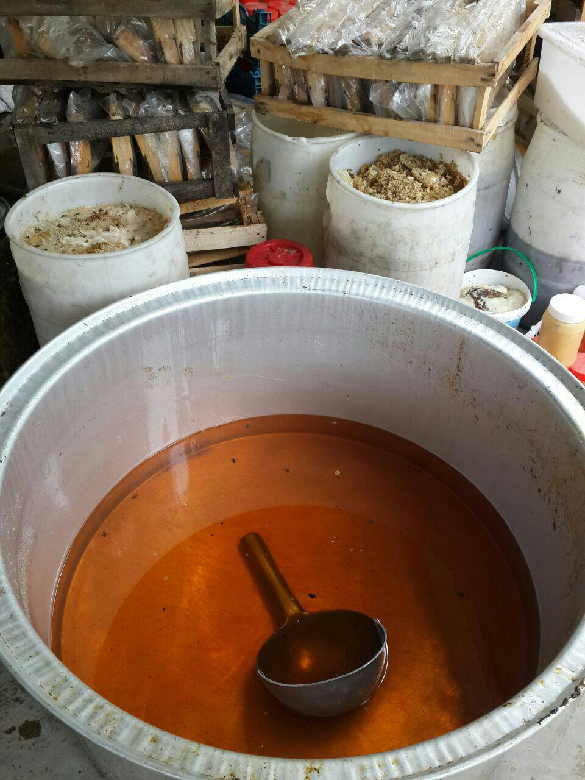
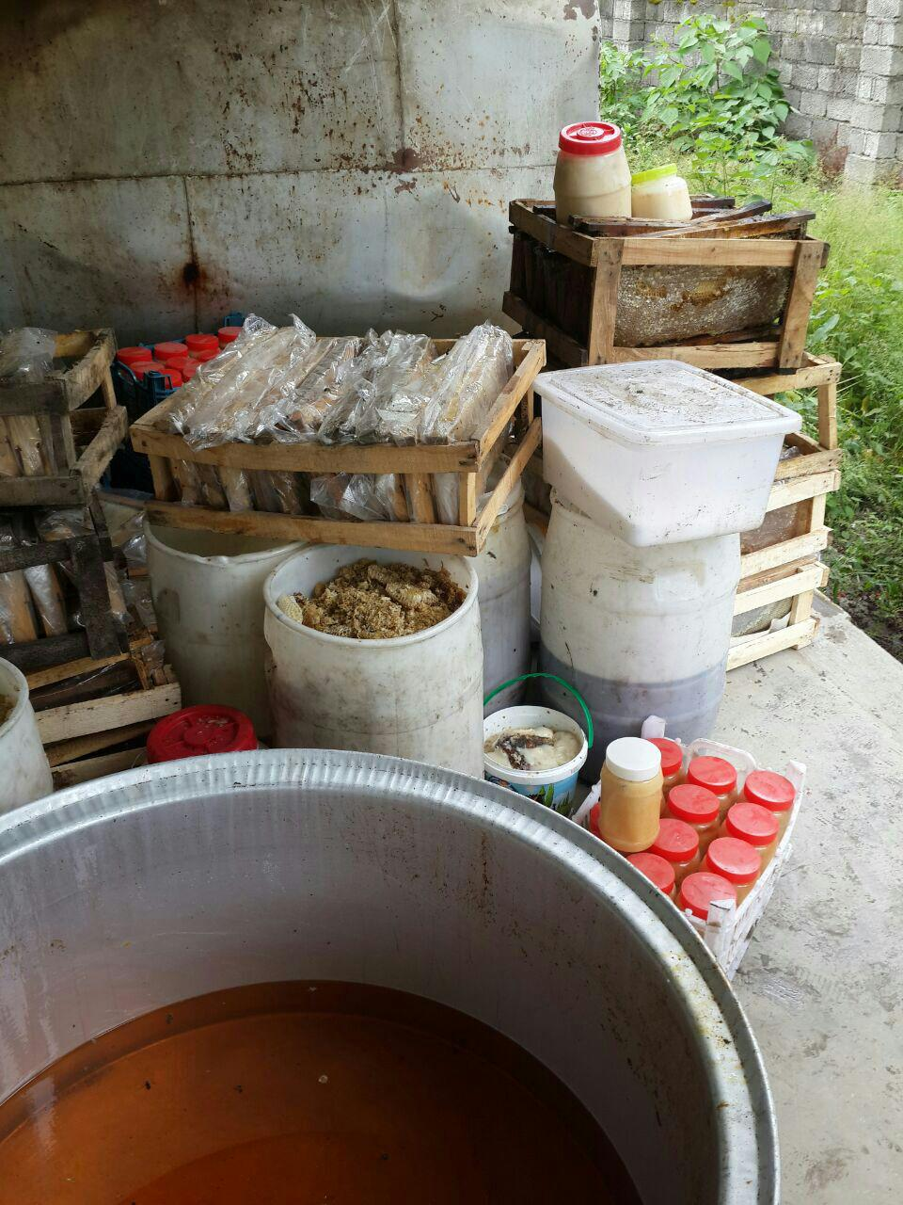
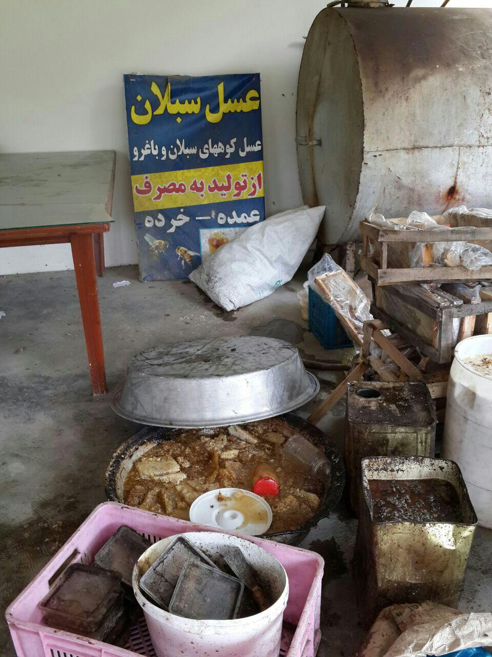
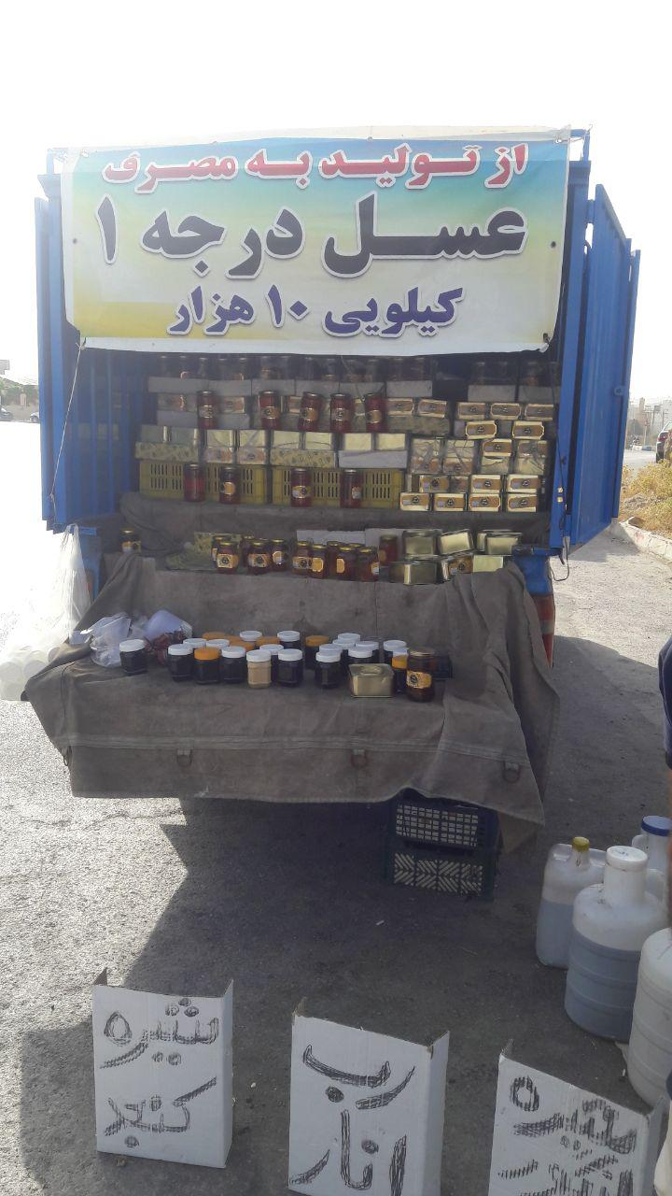
عسل صنعتی
عسل صنعتی، عسل دیگی، عسل زنبورندیده، عسل تقلبی

Slide 16
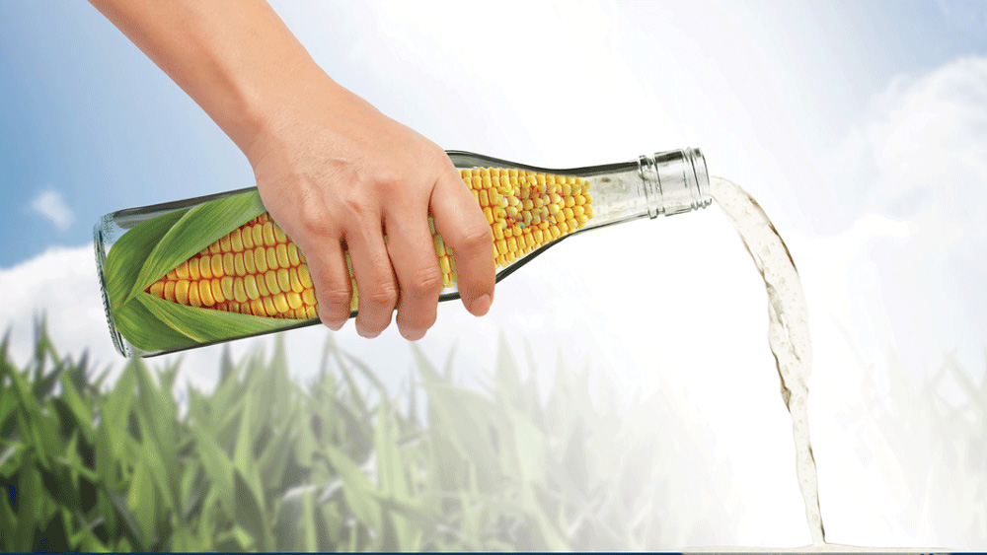
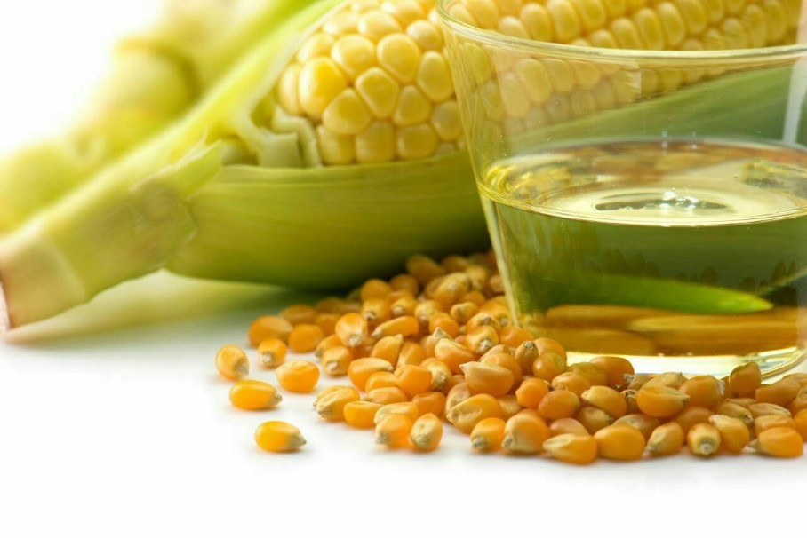
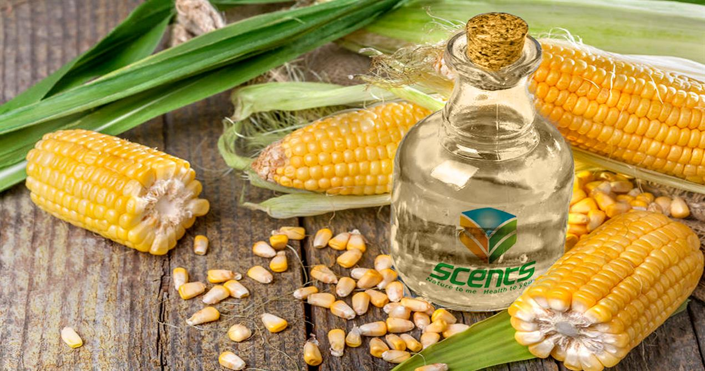
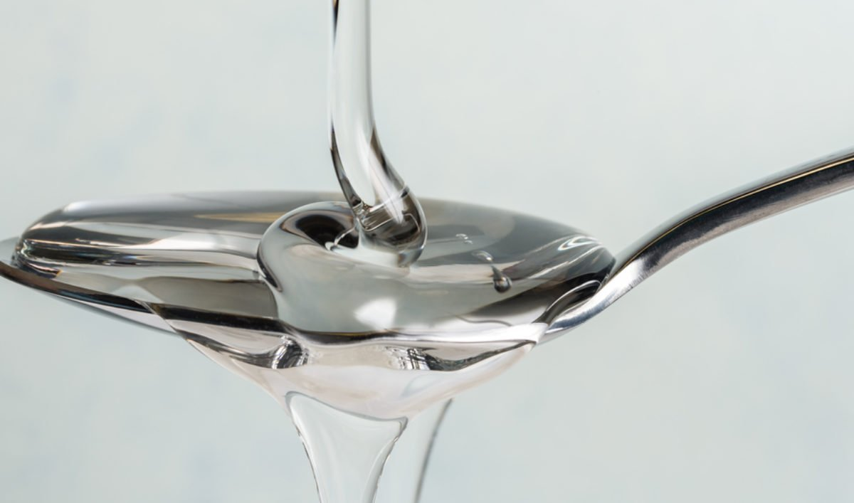
عسل صنعتی
عسل صنعتی، زنبورندیده
هیچ ارتباطی به زنبورعسل و زنبوردار ندارد!
به هیچ عنوان ارزش تغذیه ای و کیفیت عسل طبیعی را ندارد
به صورت وسیع در سطح بازار عرضه میشود!
ترکیبی از شربت فروکتوز، عسل شکری به همراه اسانس و رنگ های مصنوعی در تناژ بالا تولید میشود!
قیمت پایین، تخفیف های بالا، بسته بندی با تمامی مجوزها
مشکل برای سلامتی

Slide 17
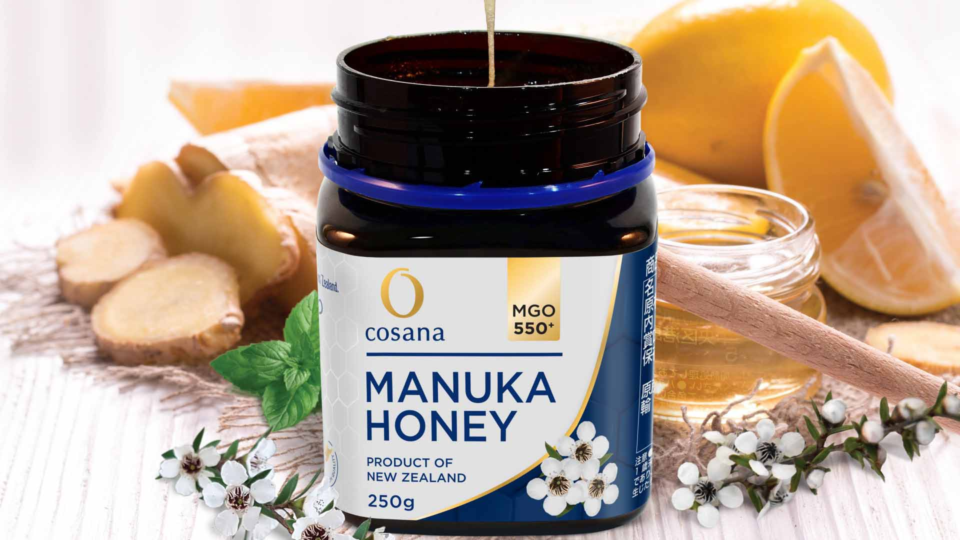
عسل شویی Honey laundering
عرضه عسل های بی کیفیت و تقلبی به عنوان عسل طبیعی
عسل های بی کیفیت در چین به صورت فله وارد کشورهای اروپایی شده و به عنوان عسل های برند همچون منوکا و سدر یمنی و عسل های محلی عرضه میشود!
مندرجات لیبل به لحاظ منشا گیاهی و جغرافیایی عسل تقلبی و اشتباه ارائه میشود!
اغلب عسل های عرضه شده در هایپرمارکت ها و فروشگاه های بزرگ کشورهای اروپایی و آمریکا عسل شویی شده و عسل طبیعی نیست.
قیمت پایین، حداقل کیفیت و عرضه به صورت وسیع

Slide 18
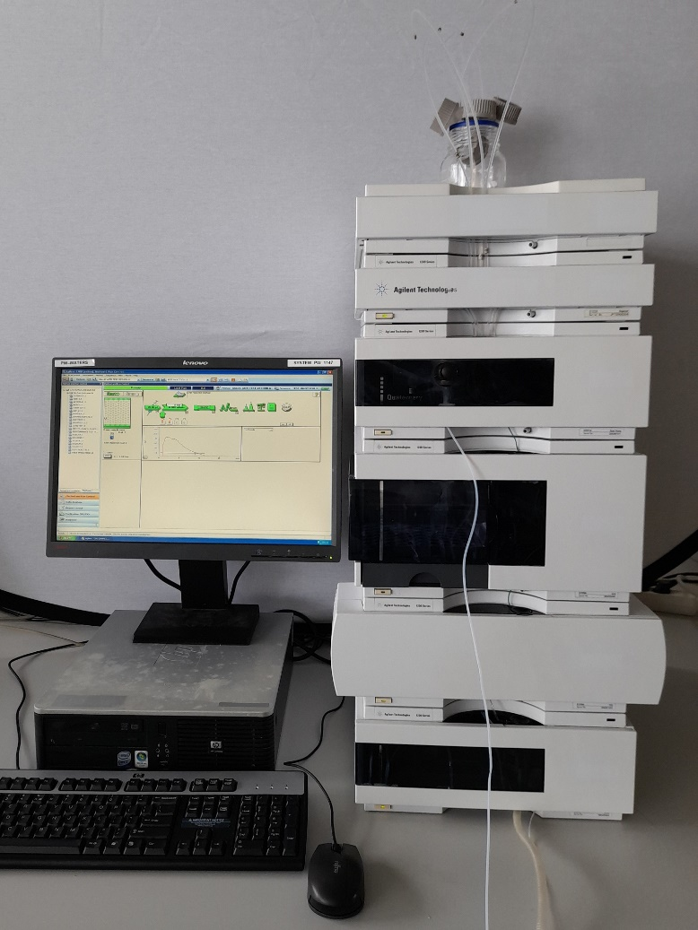
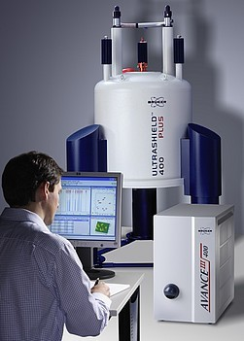
ردیابی تقلبات عسل
ردیابی تقلبات عسل می تواند بسیار سخت و پیچیده باشد
آنالیز حسی عسل: بررسی ویژگی های عسل براساس حواس پنج گانه توسط ارزیاب های آموزش دیده و با تجربه!
انجام آزمون های فیزیکوشیمیایی در آزمایشگاه های معتبر و متخصص در حوزه عسل شناسی
آشنایی با اقدامات دانش عسل شناسی
آزمون گرده شناسی عسل – منشا جغرافیایی و گیاهی عسل
آزمون پروفایل قندها با دستگاه HPLC
نشانگر های مولکولی در عسل های تک گیاه
آزمون ایزوتوپ های کربن
آزمون آمینواسیدها، پرفایل ترکیبات پپتیدی

Slide 19
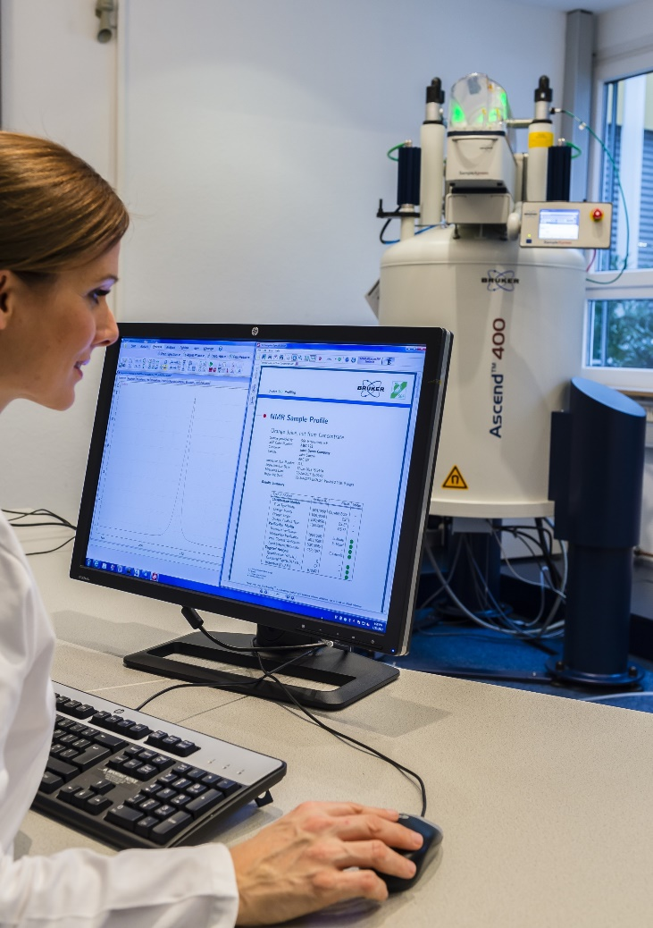
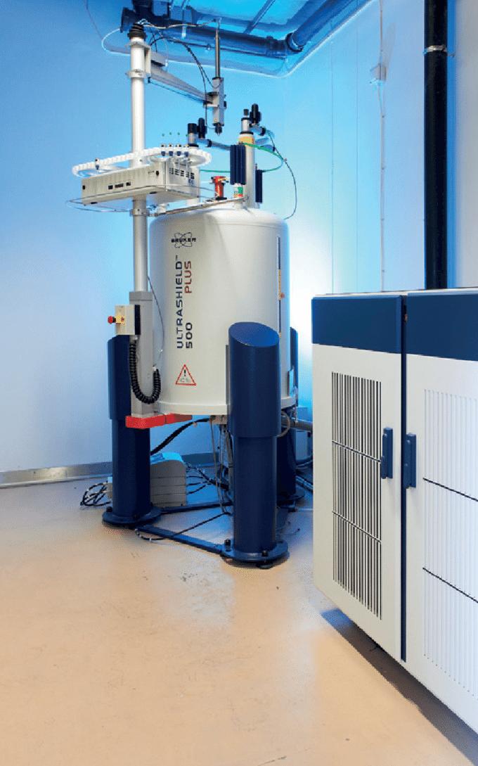
ردیابی تقلبات عسل
ردیابی تقلبات عسل می تواند بسیار سخت و پیچیده باشد
برخی از تقلبات ارائه شده در عسل ها توسط متخصصین انجام میشود و ردیابی این تقلبات با روش های ابتدایی بسیار سخت و پیچیده است!
برای ردیابی برخی از تقلبات نیاز به دستگاه های مدرن و پیشرفته ای همچون NMR است.
تعیین اصالت عسل نیازمند انجام آزمون های مختلف در کنار هم است و صرفا براساس یک آزمون نمی توان اصالت و کیفیت عسل را مشخص کرد.
سطح تقلبات در کشورهای اروپایی به حدی است که ردیابی دقیق در برخی از موارد عملا غیرممکن است.

Slide 20
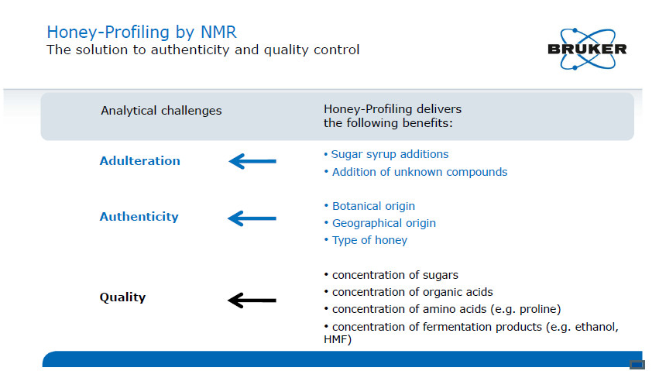
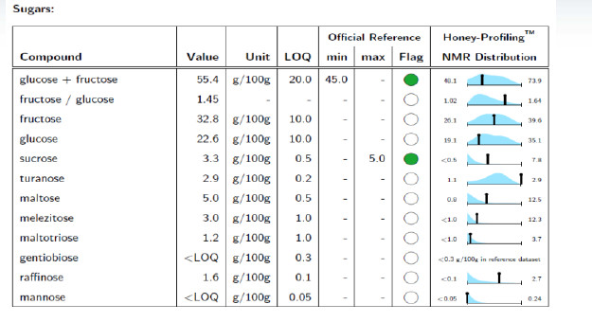
دستگاه رزونانس مغناطیسی هسته NMR
دقت اندازه گیری بسیار بالا و ردیابی اغلب تقلبات عسل با دستگاه NMR امکان پذیر است!
صحت و اعلام نتایج این دستگاه منوط به داشتن دیتاهای دقیق از عسل های هر منطقه است!

Slide 21
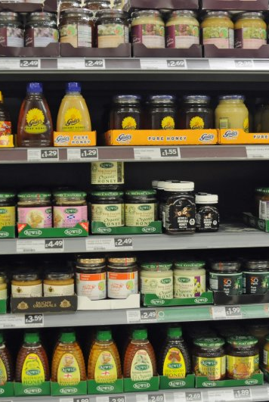
مشکلات عسل تقلبی
مشکلات برای سلامتی مصرف کنندگان به لحاظ استفاده از اسانس ها و رنگدانه های مصنوعی و شربت فروکتوز
ضربه زدن به تولیدکنندگان واقعی
FAKE HONEY
قیمت پایین و عرضه گسترده در فروشگاه ها باعث شده عسل طبیعی زنبوردار به قیمت واقعی خود به فروش نرسد
مشکل برای محیط زیست و گرده افشانی گیاهان

Slide 22
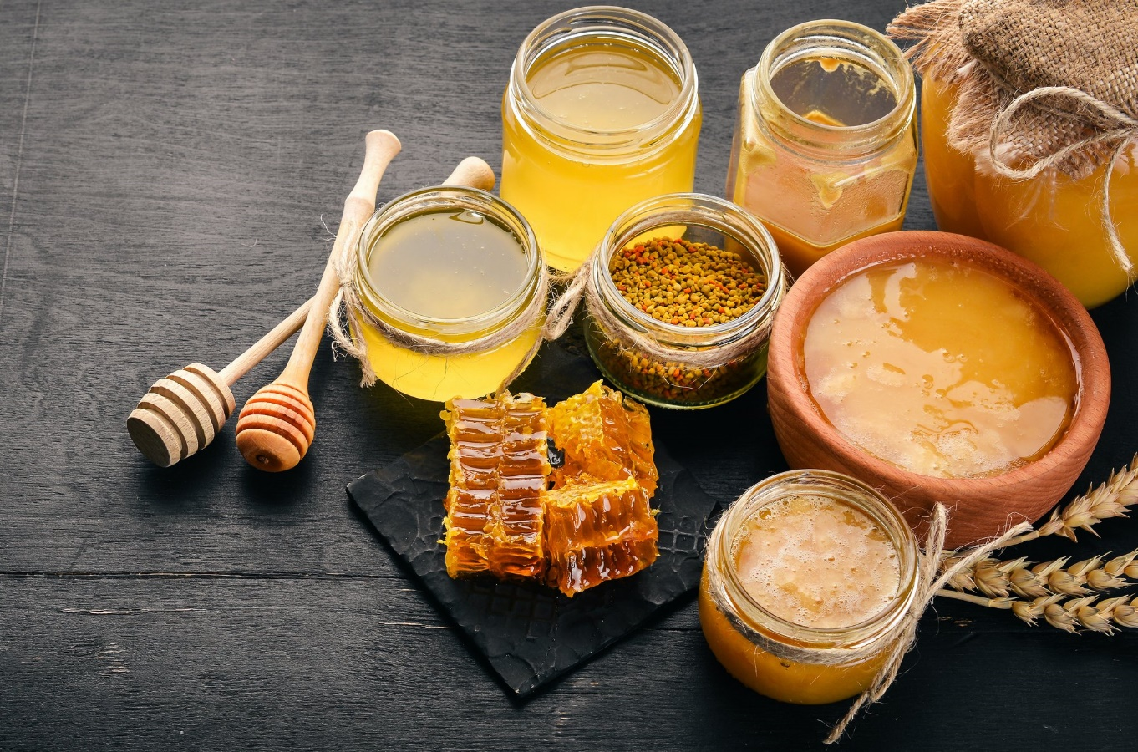
عسل مصرفی خانوار ایرانی
سرانه مصرف هر ایرانی در حدود 1100 گرم
به نظر شما چه میزان از عسل مصرفی خانوار ایرانی
عسل طبیعی
عسل تغذیه ای
عسل زنبورندیده
می باشد؟
عرضه گسترده عسل های تقلبی و بی کیفیت در فروشگاه ها و هایپرمارکت ها با قیمت پایین و درصد مارجین و تخفیف بالا باعث عدم حضور عسل طبیعی زنبورداران در سفره خانوار ایرانی شده است!!

Slide 23
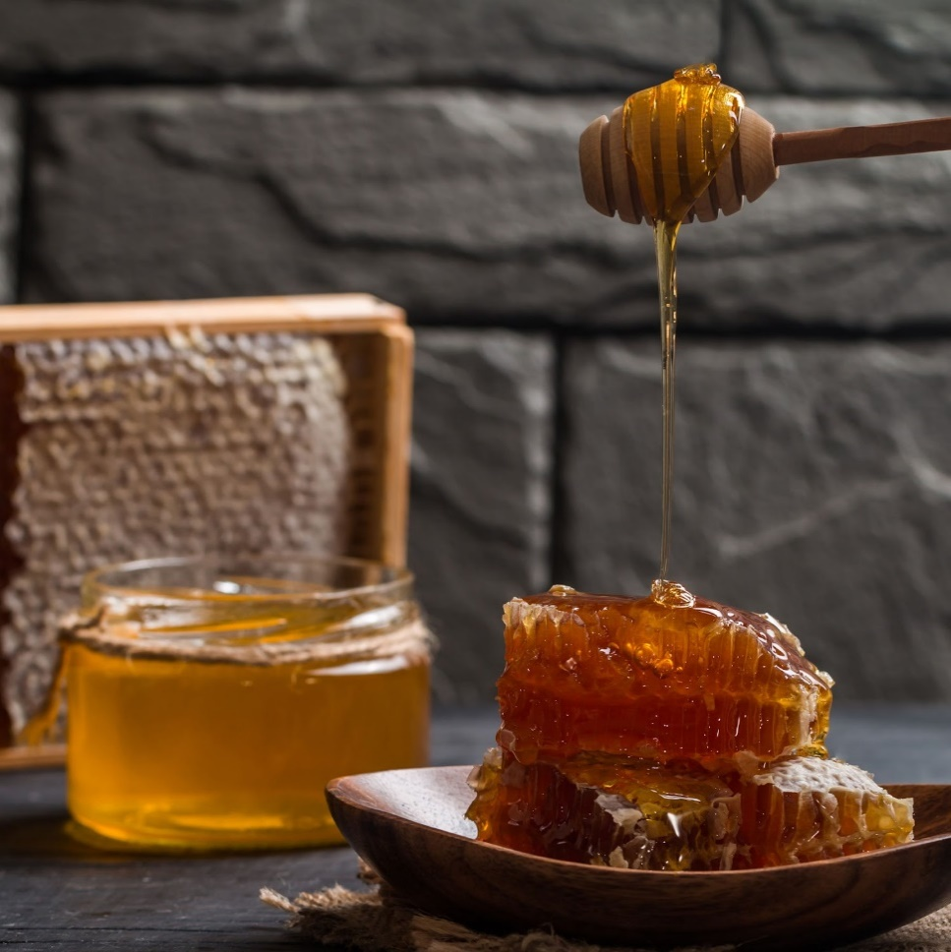
عسل طبیعی ایران
متنوع ترین و باکیفیت ترین عسل های تک گیاه و چندگیاه با کیفیت جهانی
اقلیم های متنوع و گیاهان دارویی بی نظیر در فلات ایران باعث شده است که طیف بی نظیری از عسل های دارویی و باکیفیت در ایران تولید شود.
هر عسلی، عسل نیست!!

Slide 24
کیفیت عسل ایرانی در دنیا
کسب سه مدال جهانی باکیفیت ترین عسل دنیا در مسابقات کیفی عسل ها در اپی موندیا و لندن
تولید بیش از 55 نوع عسل تک گیاه شاخص در فلات ایران
متاسفانه عسل طبیعی ایران در حضور عسل های تقلبی به حاشیه رانده شده است و زنبورداران به این جهت متضرر شده اند!

Slide 25
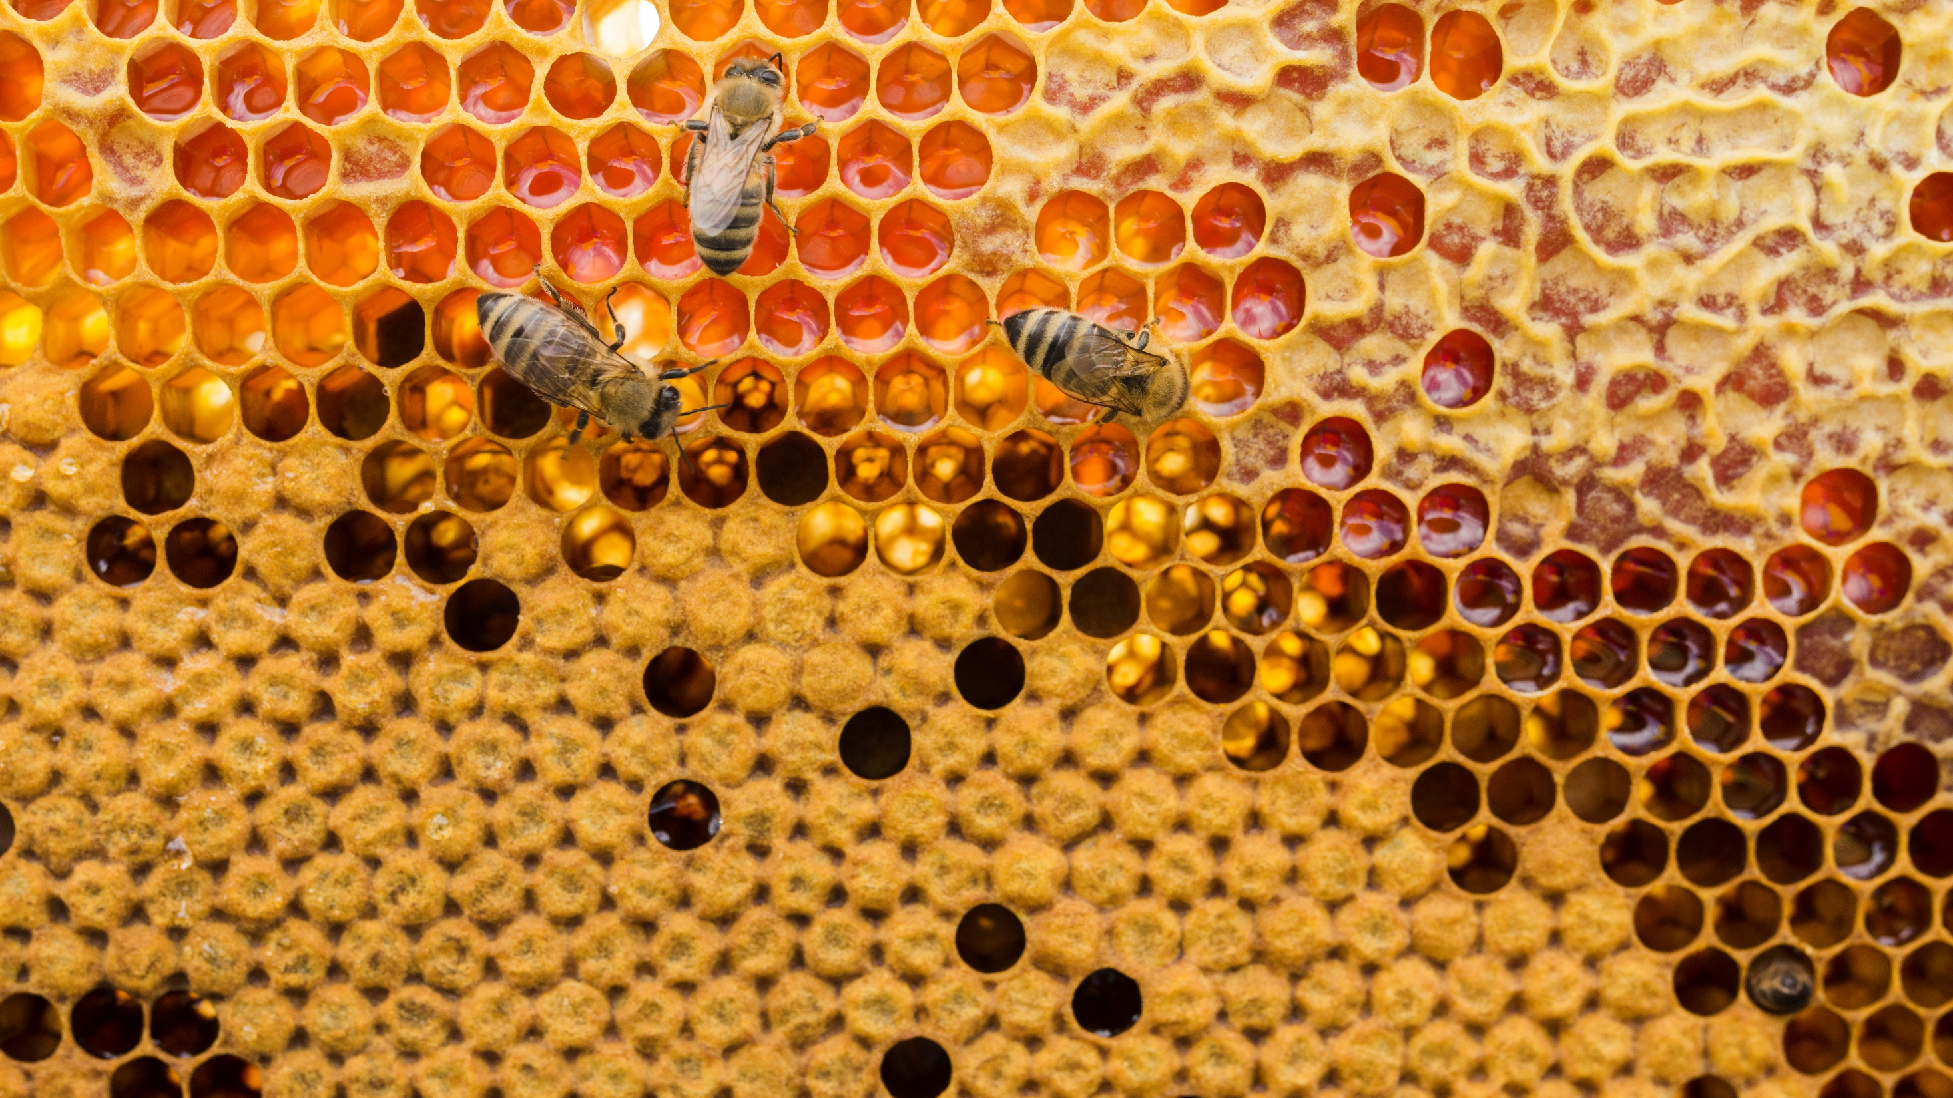
جمع بندی و نتیجه گیری وبینار
باکیفیت ترین عسل ها در ایران توسط زنبورداران متعهد و حرفه ای تولید میشود!
نمی توان منکر تقلبات شبه عسل های عرضه شده در بازار به عنوان عسل صد در صد طبیعی شد
گریدبندی کیفی عسل ها براساس شاخص های کیفی برای عسل های ایران یک الزام بسیار ضروری است.
نظارت بیشتر دستگاه های نظارتی همچون غذا و دارو و دامپزشکی
افزایش دانش مصرف کنندگان و برندینگ

Slide 26
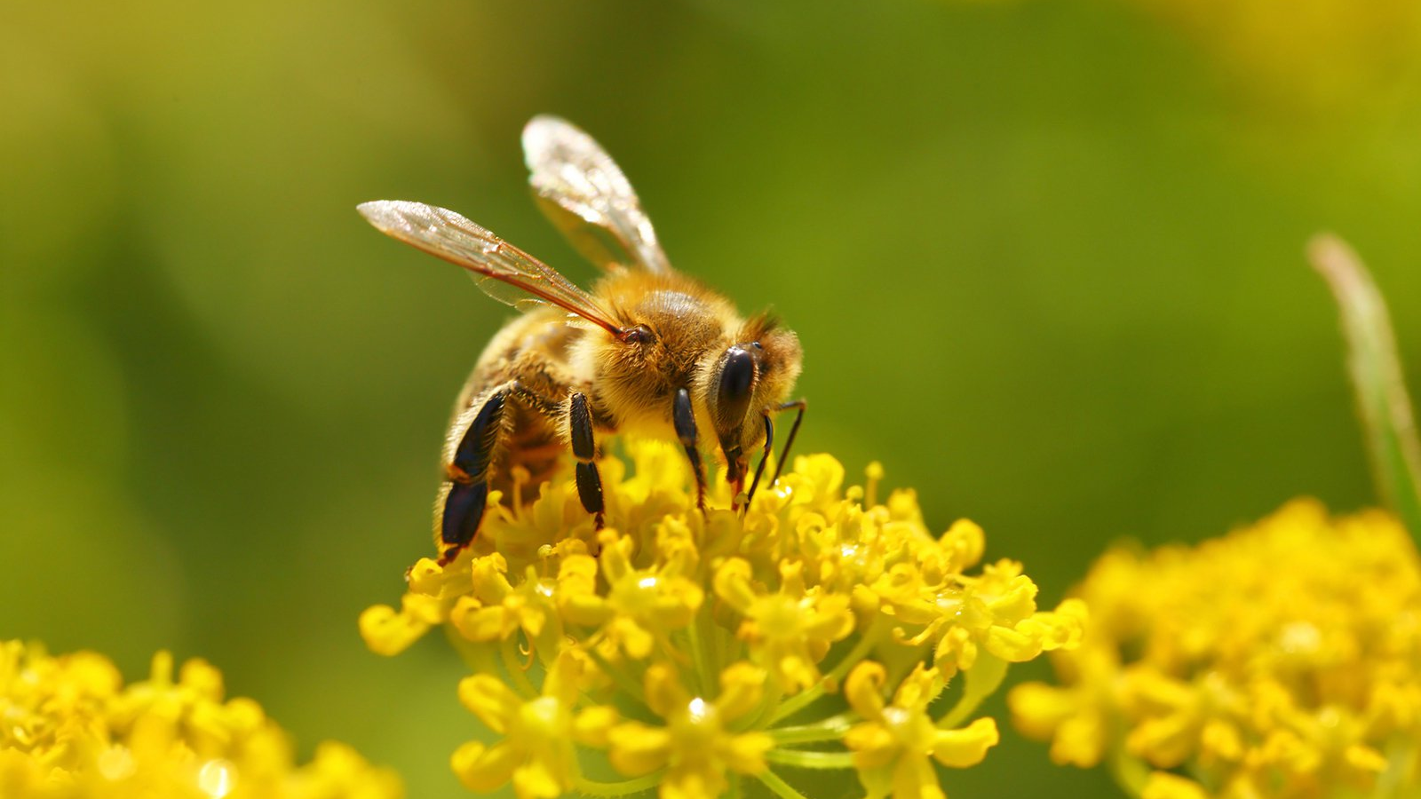

تنها راه جلوگیری از تقلب،
نشر آگاهیست!!
مهندس بهزاد (محمد) رفــاهی
مدیر واحد تحقیق و توسعه آقای عسل
مدرس و پژوهشگر زنبورعسل

